Slide 1
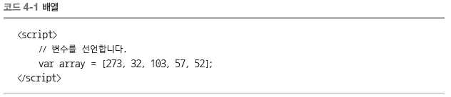
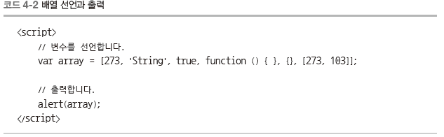
4.1 배열
배열이란?
  여러 개의 변수를 한꺼번에 다룰 수 있는 자료형
  객체 중 하나
  대괄호([ ])로 생성/ 대괄호 사용 후 안에 쉼표로 구분해 자료를 입력

Slide 2
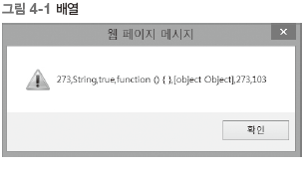
4.1 배열
배열 요소
  어떠한 종류의 자료형도 배열 요소가 될 수 있음
  코드 4-2는 열 안에 자바스크립트의 모든 자료형이 넣어져 있음

Slide 3
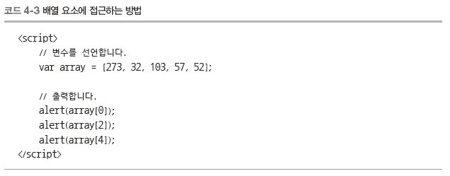
4.1 배열
배열 요소에 접근하는 방법
  가장 앞에 있는 요소를 0번째라 표현

Slide 4
배열 안에 모든 값을 더 한 합을 구해보자.
배열 안에 모든 값에 3을 곱해서 배열에 넣어 출력해 보자.

Slide 5
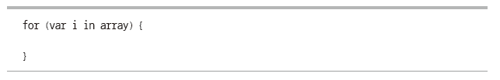
4.5 for in 반복문
for in 반복문의 형태
  for in 반복문은 단순 for 반복문과 같은 기능

Slide 6
배열의 내용을 in을 사용해서 찍어보자.

